Slide 1
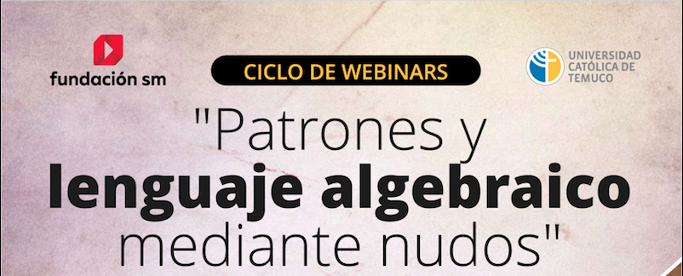


Slide 2
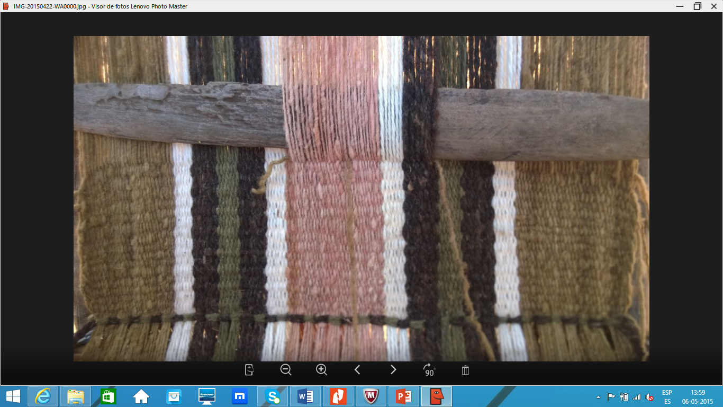
1. Artefacto Matemático Cultural - AMC
(Huencho y Chandía, 2018)

Slide 3
Contexto 1: Püron entre lof
Contexto 2: Püron dentro del lof
El Püron HOY

Slide 4
Contexto 1: Püron entre lof
”El modo de convocar para la guerra o sublevación que se ha declarado, es con una flecha. Esta pasa de un correspondiente a otro con cierto número de nudos en un hilo, siendo el postrero el del último plazo para tomar las armas; y así con gran cuidado desatan uno por día, quedando obligados a esto todos los que la han recibido.”
(Latcham, 1922: 708)

Slide 5
Contexto 1: Püron entre lof
“Huerquén, ‘es un mensajero’, (…) entrenado para memorizar y repetir un mensaje sin olvidar el tono de voz, movimientos y otros matices del mensaje dado por el cacique: luego es trasmitido al interesado sin perder palabra alguna. (…) Para recordar, y también para dar prueba de que no olvidaba ningún recado, revisaba y entregaba una cuerda (generalmente de lana roja) con nudos (prom), que ha pasado a ser el símbolo del huerquén.”
(Bengoa, 1987:65-66).

Slide 6
Contexto 1: Püron entre lof
“Uso administrativo (…) pedía la relación de gente que ponían a su disposición mediante los püron. Cada butanmapu se distinguía por su color. Esto hace evidente un tipo de administración simple o contabilidad de personal de guerra.”
(Arellano, 2009:236).

Slide 7
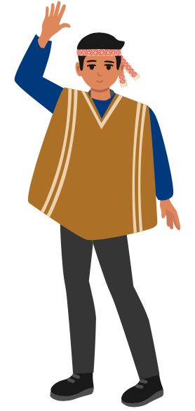
Contexto 2: Püron dentro del lof
“Mi abuela lo usaba para registrar a sus ovejas, una oveja era un nudo pequeño, pero un cordero era un nudo más grande.”
(CM40)

Slide 8
Contexto 2: Püron dentro del lof
“La mamá en la ruka (casa mapuche), tenía una lanita con nudos por cada hijo, una guagua (humano recién nacido) nacía y la mamá colgaba una lanita sin nudos, si la guagua nació con el brote de las habas, el siguiente año, con el nuevo brote de habas, la mamá ponía un nudo porque el niño ya tiene un año y así seguía con cada nuevo brote.”
(CM12)

Slide 9
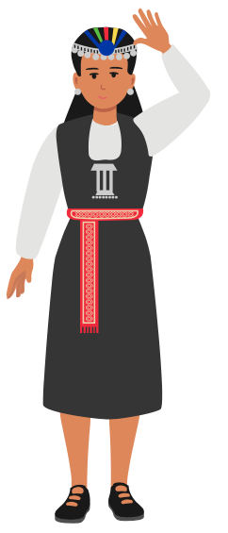
Contexto 2: Püron dentro del lof
“Mi papá salía todas las mañanas de madrugada con una cuerda así, larga, enrollá, puesta en el hombro. Estaba llena de nudos separados por un puño de distancia. Un puño un nudo, otro puño otro nudo, así, cuando llegabas al nudo 10 se hacía más gordito, para que se notara, el nudo 11 era normal y así, hasta llegar al 20 que de nuevo era un nudo gordito y esto seguía buuuu era muy largo” (CM3).

Slide 10
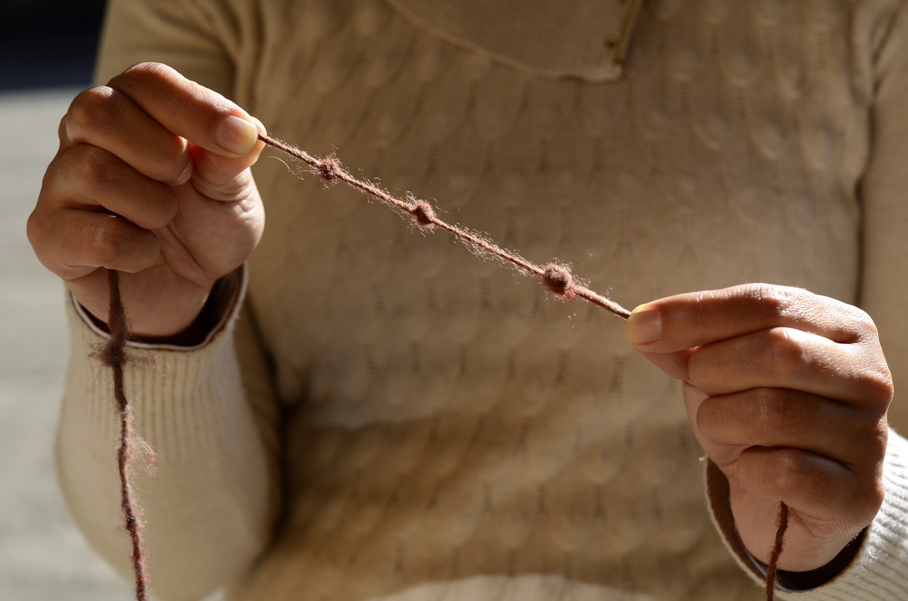
El Püron HOY
“Nuestro estudio sobre el püron es preliminar y todavía no se ha encontrado ilustraciones o fotos del instrumento, así́ como tampoco se han encontrado ejemplares, a pesar de haber visitado los fondos del Museo Etnológico de Múnich (Staadiches Museum fiir Vólkerkunde), donde se halla el acervo coleccionado una vez por los padres capuchinos alemanes.”
(Arellano, 2009:232)

